Slide 1
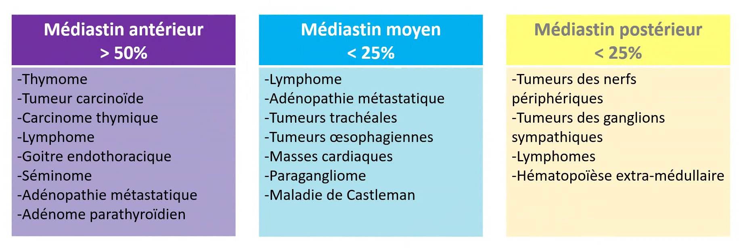
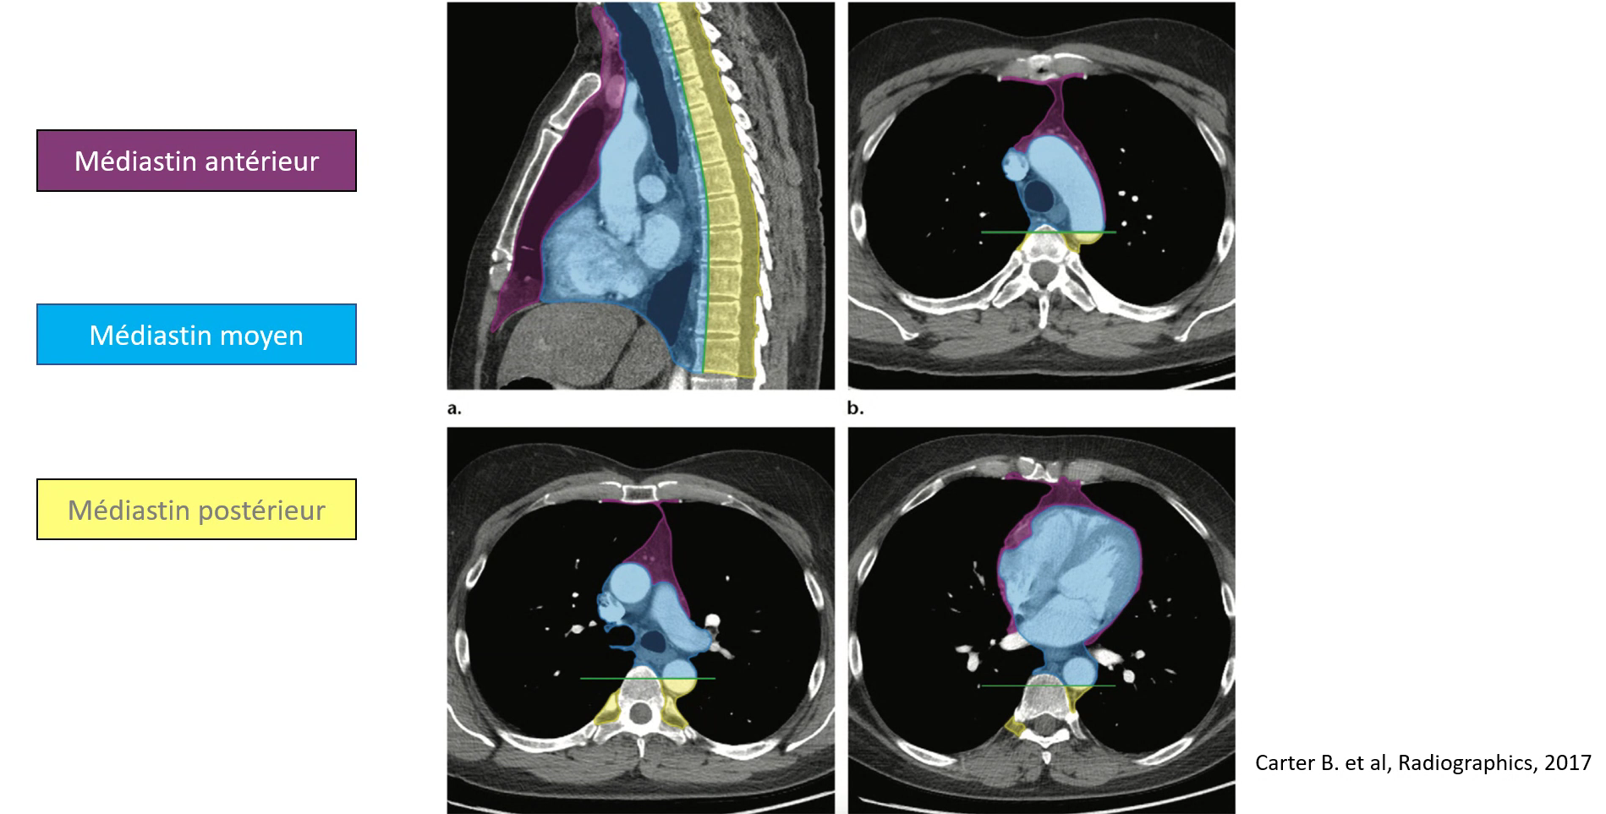
Rappel sur les compartiments du médiastin en scanner thoracique
( selon la nouvelle classification de LITMIG)

Slide 2
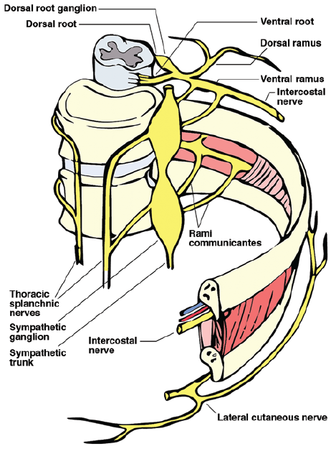
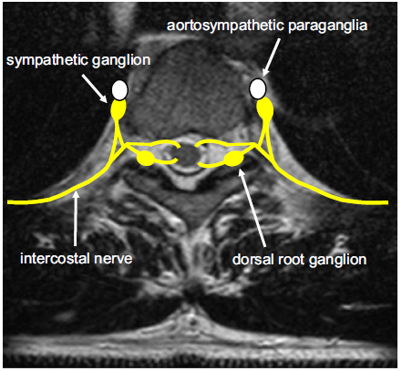
Contenue du mediastin postérieur ( selon ITMIG CLASSIFICATION)
Chaîne sympathique thoracique (ganglions sympathiques T1–T12) :
Conduit les fibres sympathiques pour les viscères thoraco-abdominaux.
Donne naissance aux nerfs splanchniques.
Contrôle tonus vasculaire, sudation, bronchodilatation, modulation cardiaque.
Tumeurs qui naissent à partir de la chaîne sympathique :
  Schwannome (le plus fréquent chez l’adulte)
  Neurofibrome (souvent associé à NF1)
  Paragangliome (rare, très vascularisé)
  Ganglioneurome (bénin, jeune adulte/enfant)
  Ganglioneuroblastome (intermédiaire)
  Neuroblastome (enfant, agressif)
Nerfs splanchniques thoraciques :
,Véhicule les fibres sympathiques viscérales vers le plexus coeliaque.
Innervation viscérale (foie, estomac, pancréas, intestin, surrénales).
Les tumeurs qui prennent naissance sur les nerfs splanchniques sont :
  Schwannome des nerfs splanchniques.
  Neurofibrome splanchnique.
Racines nerveuses thoraciques (T1–T12)
Innervation somatique des muscles intercostaux, paroi thoracique, peau thoracique.
Transport des fibres motrices et sensitives.
Tumeurs qui naissent à partir des racines
Schwannome radiculaire (le plus fréquent)
Neurofibrome radiculaire (NF1)
Imaging of Thoracic Neurogenic Tumors Palvus and al 2015

Slide 3
1) S’agit-il d’une masse kystique ou solide ?
• Yes → foregut duplication cyst : oesophageal duplication cyst , neurenteric cyst and bronchogenic cyst
• No → solid mass → go next….
2) Le point de départ ; est-il neural, vasculaire, œsophagien, ou osseux?
➡ Esophageal contact?
• Yes → esophageal mass
• No → next
➡ Bone destruction?
• Yes → metastasis, plasmocytoma, spondylodiscitis
• No → next
3) Y a-t-il une composante intra-foraminale ?
➡ Foraminal extension/ dumbbell shape?
• Yes → neurogenic tumors
• No → next

Slide 4
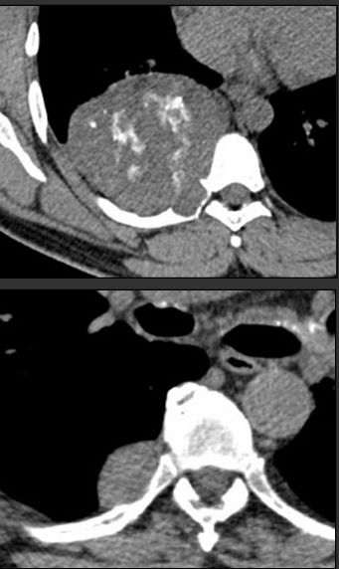
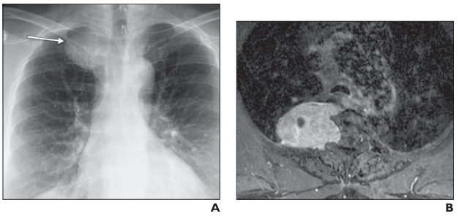
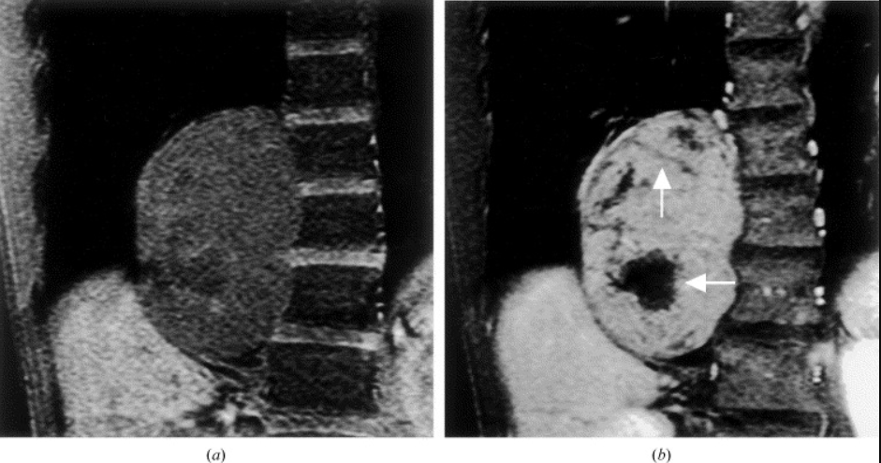
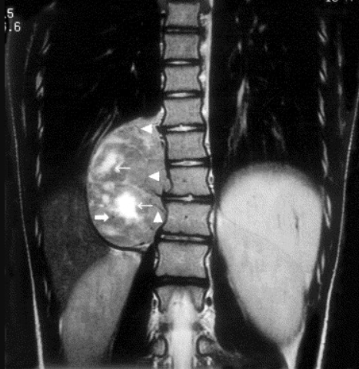
1) Shwannome
Tumeur bégnine à croissance lente.
La plus fréquente
Pic d’incidence entre 20-50 ans
Critères en Imagerie:
Habituellement arrondie +/- lobulée ou aspect en sablier
Habituellement limitée à 1-2 espaces intercostaux
encapsulé bien circonscrit;
de position excentrique par rapport au nerf d’origine
Effet de masse sans invasion.
Plus large que haute
Remaniements hémorragiques ou kystiques possibles
Rehaussement homogène si petit, plus hétérogène si volumineux
+/-signes de pression osseuse: érosion/scaloping des cotes, des foramens ou des vertèbres
Calcifications = 10%
IRM : Hypo/iso signal T1 ; hypersignal T2 ; rehaussé après injection de gadolinium

Slide 5
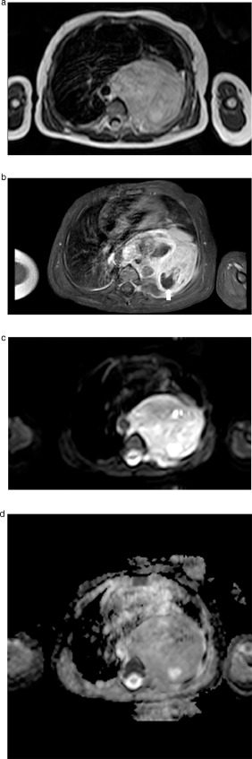
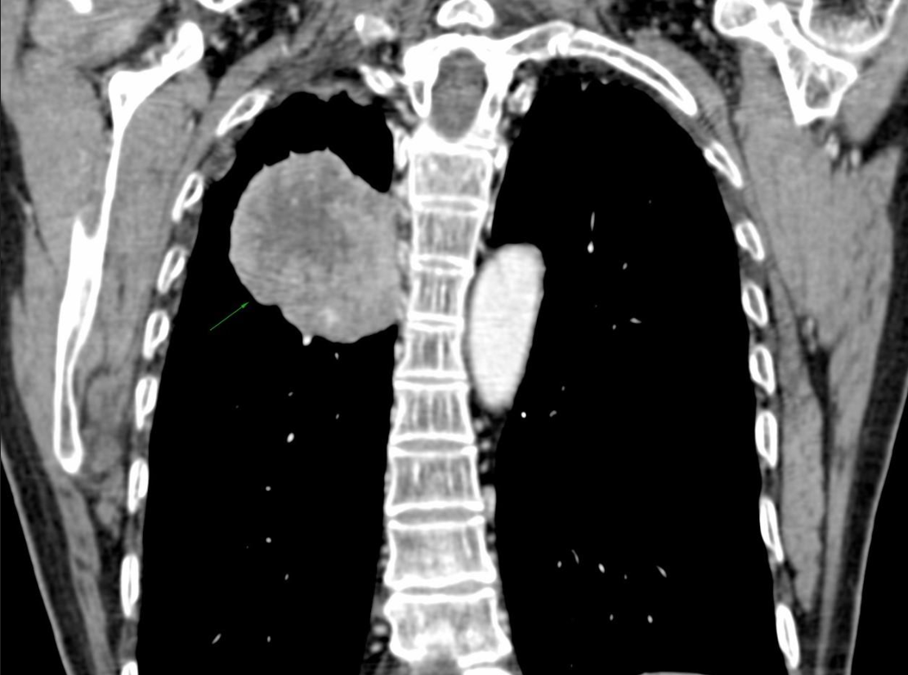
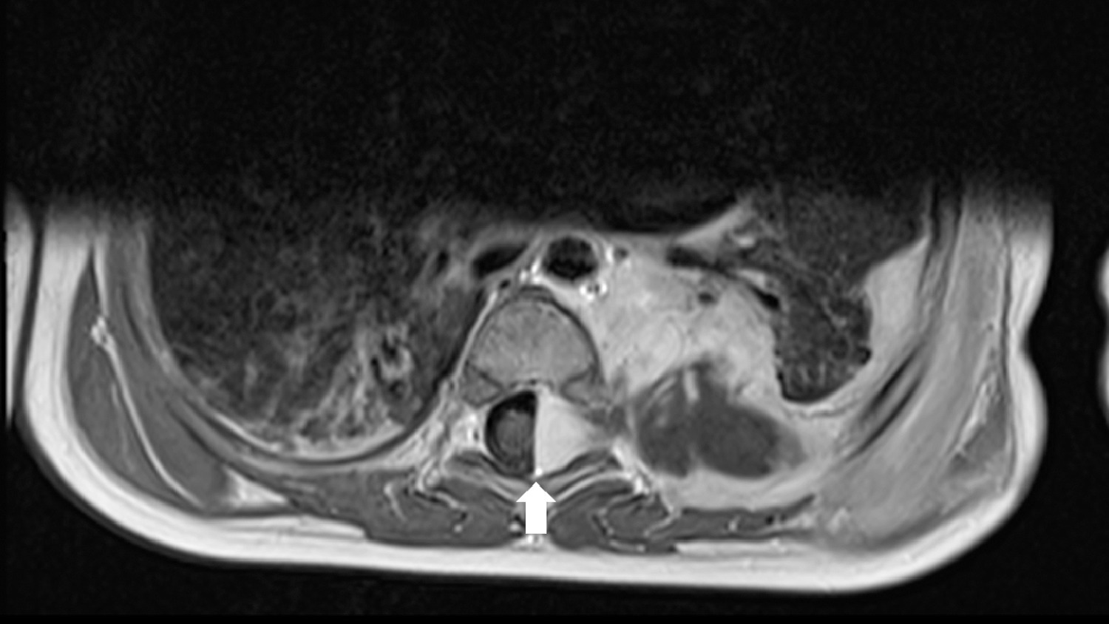
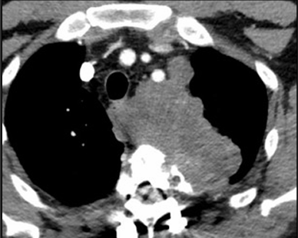
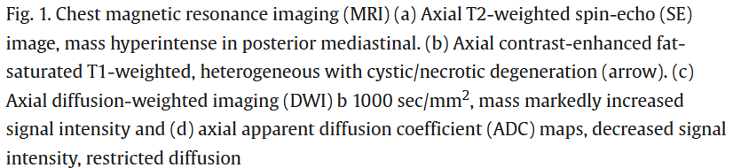
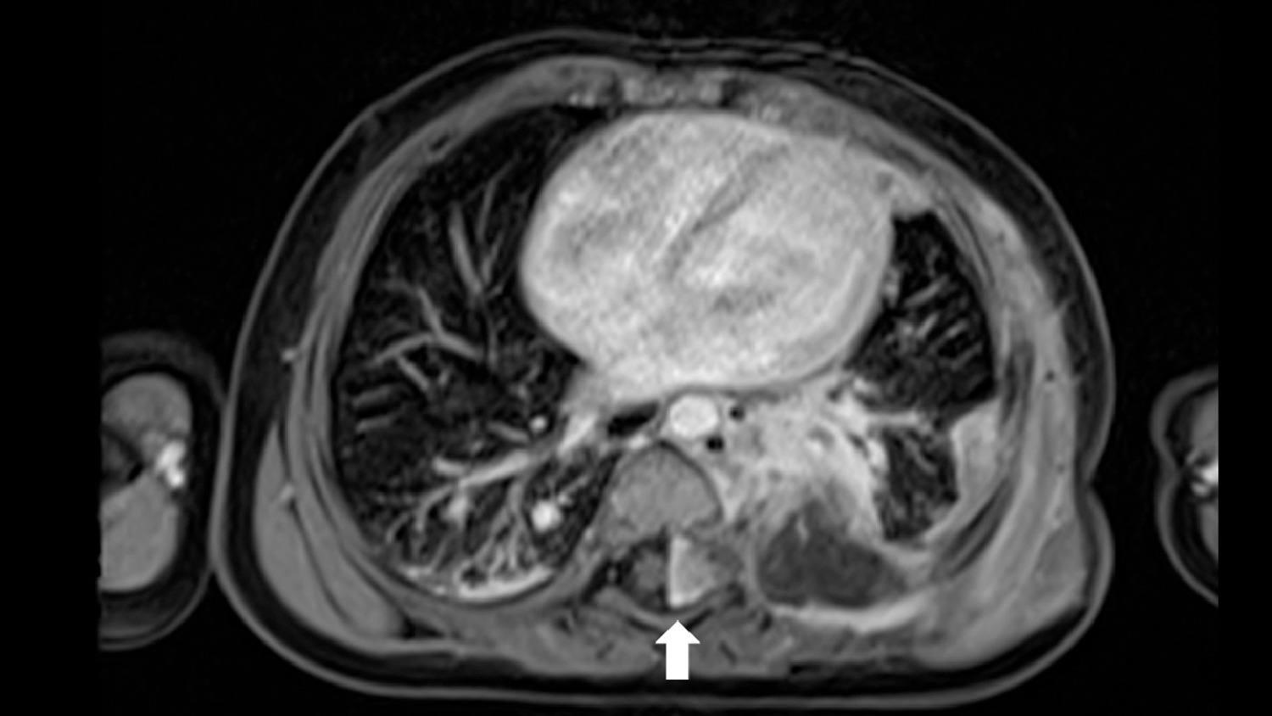
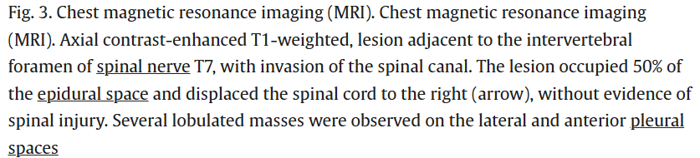
3) Sarcomes neurogènes (Malignant Peripheral Nerve Sheath Tumors)
Tumeur maligne de la gaine d’un nerf périphérique
Pic d’incidence entre 40-50ans
Imagerie : les signes suspects de malignité
Grande taille (>5cm)
Croissance rapide
mal limités avec des contours irréguliers
Œdème périlésionnel
Envahissement des structures adjacentes
Prise de contraste périphérique avec zones de nécrose centrales
IRM : signal T2 hétérogène « TRIPLE SIGN » :
Hypersignal T2 ( myxoide ) ; isosignal T2 ( solide) ; hyposignal T2 ( fibrose / hémorragie )
Malignant peripheral nerve sheath tumor in a child 2021 Eurorad Case 16435

